Slide 1

XML文档与应用
计算机学院
李赞
厚德B807

Slide 2
XML文档与应用
XML文档介绍
C#处理XML文档
XML数据验证
XML文档扩展
操作XML文档

Slide 3
XML文档介绍
XML（Extensible Markup Language）称为可扩展标记语言
XML文件是纯文本文件
XML文件可以实现跨操作系统平台，与编程语言无关。
多种编程语言都使用XML作为配置信息
Android与Phone程序使用XML来定义APP界面

Slide 4
XML文档介绍
示例
<?xml version="1.0" encoding="UTF-8"?>
<books>
<book>
<author>Carson</author>
<price format="dollar">31.95</price>
<pubdate>05/01/2001</pubdate>
</book>
<pubinfo>
<publisher>MSPress</publisher>
<state>WA</state>
</pubinfo>
</books>

Slide 5
命名空间
XSL 样式表用于将 XML 文档转换为其他格式，比如 HTML。
<?xml version="1.0" encoding="ISO-8859-1"?>
<xsl:stylesheet version="1.0" xmlns:xsl="http://www.w3.org/1999/XSL/Transform">

Slide 6
转义字符
在XML文件节点信息中如果出现特定字符，为避免发生语法上二义性，需要进行字符字符替换。这些字符称为转义字符。
&lt; | < | 小于
&gt; | > | 大于
&amp; | & | 和号
&apos; | ‘ | 省略号
&quot; | “ | 引号

Slide 7
CDATA 部分
CDATA 部分中的所有内容都会被解析器忽略。
不允许嵌套
不能包含字符串 "]]>"。

Slide 8
CDATA 部分
<![CDATA[
function matchwo(a,b)
{
if (a < b && a < 0) then
{ return 1; }
else
{ return 0; }
}
]]>

Slide 9
XML与HTML区别
XML标签没有预定义意义
XML语法比HTML严格

Slide 10
C#处理XML文档
验证有效性
C#读写XML方式
DOM（文档对象模型）
SAX（流方式）

Slide 11
DOM（文档对象模型）
DOM 将 XML 文档作为一个树形结构，而树叶被定义为节点。

Slide 12
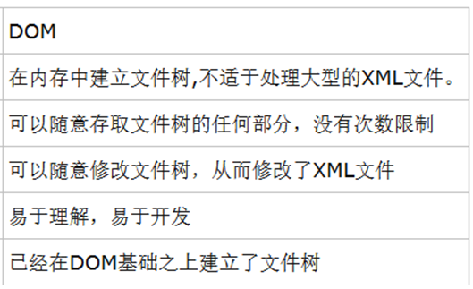
C#读写XML方式

Slide 13
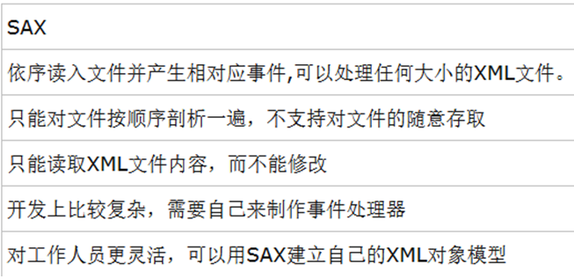
C#读写XML方式

Slide 14
C#读写XML方式
选择 DOM 还是选择 SAX，这取决于下面几个因素： 1.应用程序的目的：如果打算对数据作出更改并将它输出为 XML，那么在大多数
情况下，DOM 是适当的选择。并不是说使用 SAX 就不能更改数据，
但是该过程要复杂得多，因为您必须对数据的一份拷贝而不是对数据本身作出更改。
2.数据容量： 对于大型文件，SAX 是更好的选择。 数据将如何使用：如果只有数据中的少量部分会被使用，那么使用 SAX 来将该部分
数据提取到应用程序中可能更好。 需要往复处理的大量信息，SAX 不恰当。
3.对速度的需要： SAX 实现通常要比 DOM 实现更快。

Slide 15
DOM（文档对象模型）
允许编辑和更新XML文档，可以随机访问文档中的数据，可以使用XPath查询
一次性的加载整个文档到内存中，对于大型的文档，这会造成资源问题。
将 XML 数据读入内存，以更改其结构、添加或移除节点或者与在元素包含的文本中一样修改节点所保存的数据时，DOM 最有用。
.NET平台中XmlDocument类

Slide 16
XML文档DOM模型
<?xml version="1.0" encoding="UTF-8"?>
<books>
<book>
<author>Carson</author>
<price format="dollar">31.95</price>
<pubdate>05/01/2001</pubdate>
</book>
<pubinfo>
<publisher>MSPress</publisher>
<state>WA</state>
</pubinfo>
</books>

Slide 17
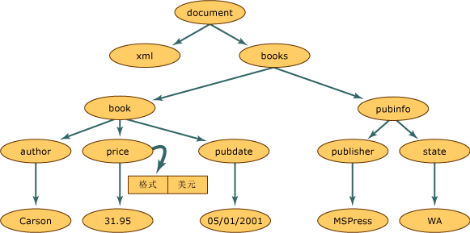
XML文档DOM模型

Slide 18
XML 文档结构(DOM)
在 XML 文档结构中，此图中的每个圆圈表示一个节点（称为 XmlNode 对象）。 XmlNode 对象是 DOM 树中的基本对象。 XmlDocument 类（扩展 XmlNode）支持用于对整个文档执行操作（例如，将文档加载到内存中或将 XML 保存到文件中）的方法。 XmlDocument 提供了查看和处理整个 XML 文档中的节点的方法。

Slide 19
XmlNode 和 XmlDocument
访问和修改 DOM 特定的节点，如元素节点、实体引用节点等。
检索节点包含的信息（如元素节点中的文本）
检索整个节点。

Slide 20
Node 对象
唯一没有父级的节点是文档根，因为它是顶级节点，包含了文档本身和文档片段。
其它节点有唯一的父节点，父节点是与节点相邻的上一级节点。
大多数节点可以有多个子节点，子节点是与节点相邻的下一级节点。
同一级别的节点是同辈

Slide 21
节点类型
包容所有节点
若干节点
Document
DocumentFragment
EntityReference
Element
Attribute
Text

Slide 22
节点类型
<?xml version="1.0" encoding="UTF-8"?>
<books>
<book>
<author>Carson</author>
<price format="dollar">31.95</price>
<pubdate>05/01/2001</pubdate>
</book>
<pubinfo>
<publisher>MSPress</publisher>
<state>WA</state>
</pubinfo>
</books>
Document
DocumentFragment
EntityReference
Element
Attribute
Text
Attribute
Text
Element

Slide 23
XmlNode方法
表示 XML 文档中的单个节点
AppendChild
InsertAfter
InsertBefore
RemoveChild
ReplaceChild
SelectNodes
SelectSingleNode

Slide 24
XmlNodeType 枚举
XML的开标签必须有闭标签
XmlDeclaration <?xml version='1.0'?>
Element 元素（例如，<item>）
Attribute 属性（例如，id=‘123’）
Text 节点的文本内容
CDATA <![CDATA[my escaped text]]>
Comment 注释 <!-- my comment -->
Document 文档树的根
EndElement </item>
XML的开标签必须有闭标签

Slide 25
查找节点元素
XmlElement.GetElementsByTagName 方法
返回匹配元素列表
XML文档兄弟节点不可重名，不同级节点允话重名

Slide 26
属性
元素节点的属性，由名称和值对组成。
<price format="dollar">
XmlElement.GetAttribute方法
XmlElement.SetAttribute 方法设置属性值

Slide 27
SAX处理方式
在内存中只有当前节点，只读的，仅向前的，不能在文档中执行向后导航操作
XmlReader
XmlWriter
XMLTextReader

Slide 28
XML文档扩展
XML的样式单
XSLT
DTD
XML Schema
SOAP
XAML
数据结构约束定义
Web Service

Slide 29
XSLT
XSLT 是一种针对 XML 文件的样式表语言。
通过 XSLT，您可以把 XML 文档转换为其他格式，比如 XHTML。

Slide 30
DTD
文档类型定义（DTD）可定义合法的XML文档构建模块。它使用一系列合法的元素来定义文档的结构。DTD 可被成行地声明于 XML 文档中，也可作为一个外部引用。

Slide 31
XML Schema
XML Schema 的作用是定义 XML 文档的合法构建模块，类似 DTD

Slide 32
XML Schema
定义可出现在文档中的元素
定义可出现在文档中的属性
定义哪个元素是子元素
定义子元素的次序
定义子元素的数目
定义元素是否为空，或者是否可包含文本
定义元素和属性的数据类型
定义元素和属性的默认值以及固定值

Slide 33
SOAP
SOAP：简单对象访问协议，简单对象访问协议（SOAP）是一种轻量的、简单的、基于 XML 的协议，它被设计成在 WEB 上交换结构化的和固化的信息。 SOAP 可以和现存的许多因特网协议和格式结合使用，包括超文本传输协议（ HTTP），简单邮件传输协议（SMTP），多用途网际邮件扩充协议（MIME）。它还支持从消息系统到远程过程调用（RPC）等大量的应用程序。

Slide 34
SOAP
SOAP是一种基于XML的协议，它用于在分布式环境中发送消息，并执行远程过 程调用，是Web Service的主要实现形式之一。

Slide 35
XML文档操作
创建XML文档
读入 XML文档
向XML文档写入内容
修改XML文档节点的值
验证XML文档有效性

Slide 36
创建XML文档
XmlDocument xmlDoc = new XmlDocument();
xmlDoc.LoadXml("<bookstore/>");

Slide 37
创建XML版本声明
XmlDeclaration xmldecl;
xmldecl = xmlDoc.CreateXmlDeclaration("1.0","UTF-8", null);

Slide 38
根节点
XmlNode root = xmlDoc.DocumentElement;
xmlDoc.InsertBefore(xmldecl, root);

Slide 39
读入 XML文档
向XML文档写入内容
修改XML文档节点的值

Slide 40
验证XML文档有效性
验证类型
使用Schema验证XML文档

Slide 41
验证类型
ValidationType
None
DTD
Schema

Slide 42
使用Schema验证XML文档
XmlSchemaSet类
XmlReaderSettings
ValidationEventHandler方法
XmlReader

Slide 43
使用Schema验证XML文档
XmlSchemaSet类
XmlReaderSettings
ValidationEventHandler方法
XmlReader.XmlReaderSettings.XmlSchemaSet
booksSchemaFail.xml
books.xsd
validationEventHandler

Slide 44
实验内容难点
树控件中递归函数
回调函数的使用与理解

Slide 45
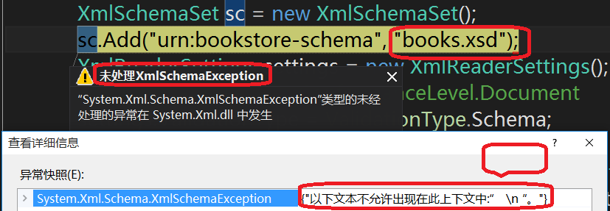
实验内容难点
空格和换行有问题？？

Slide 46
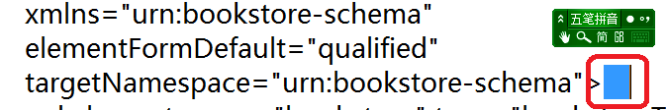
实验内容难点
慎用中文输入法
中文空格不能不允许出现在XML中

